Slide 1
第四节 电流的强弱
人教版新教材同步教学课件

Slide 2
×

Slide 3
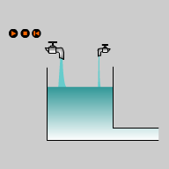
问题:用一节干电池和两节串联的干电池分别给同一个灯泡通电,你会发现什么呢?

Slide 4
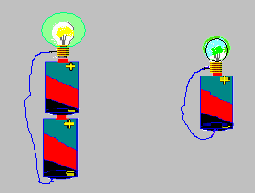
电路中电流有大有小

Slide 5
一、怎样表示电流的强弱
用什么表示电流的强弱呢？
电流是表示电流强弱的物理量。
通常用字母I来表示，它的国际单位是
安培，简称安，符号是A。
常用的单位还有毫安（mA）和微安（uA）
它们与安之间如何转化呢？
1mA=10⁻³A 1uA=10⁻⁶A
我们来看一下安培的有关知识：

Slide 6
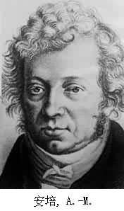
法国物理学家 安培
电滋学的奠基人之一，他生于里昂一个富商家庭，从小博览群书，具有惊人的记忆力和非凡的数学才能。

Slide 7
家用电冰箱的电流约为 1A
计算器中电源的电流约为 100uA
请看课本P110“小资料”----常见的电流
你还知道其他一些用电器
的电流大小吗？

Slide 8



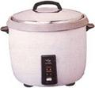

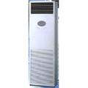
电子表 1.5~2 μA
电冰箱 1A
高压输电 200A
电饭煲 3.2~4.5A
手机：待机15~50mA、
开机60~300mA、
发射 200~400mA
柜式空调 约为10A

Slide 9
练一练：通过某台电风扇的电流是400mA,则通过该电风扇的电流合__A,等于_________ uA.。
0.4 4×10⁵
二、怎样连接电流表
怎样知道电路中电流的强弱呢？
可以用电流表直截测量电路中电流的强弱
下面我们来看电流表的种类有那些？

Slide 10
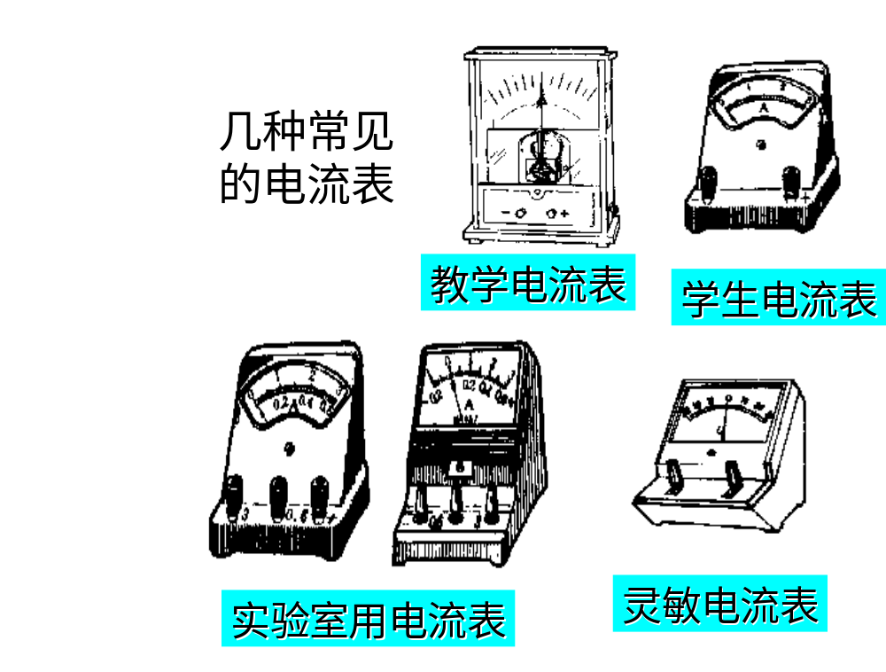
电流表

Slide 11
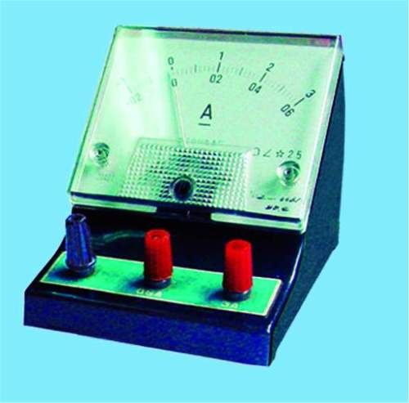

请看我们在实验室中常用的电流表
有那些外形特征？

Slide 12
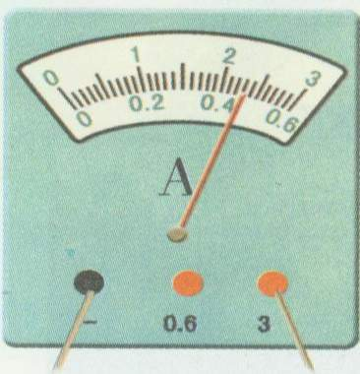
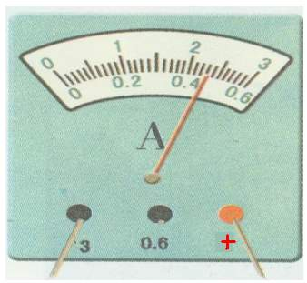
甲图为两个量程共用一个 - 接线柱
标着 “0.6” “3” 的为 正 接线柱
乙图为两个量程共用一个 +接线柱
标着 “0.6” “3” 的为 负接线柱

Slide 13
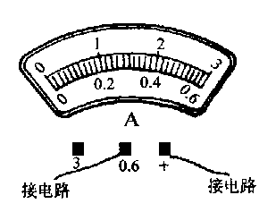
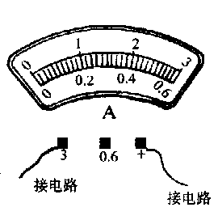
电 流 表 的 刻 度 盘
根据量程确定每个大格和每个小格(分度值)所表示的电流值
乙 图
甲 图
量程
量程
0-3 A
0-0.6 A
每个大格
0.2 安
每个大格
1 安
分度值
0.02 安
分度值
0.1 安

Slide 14
那么电流表使用时应注意什么呢？
使用前检查指针是否指在零刻线处
调零
调节点

Slide 15
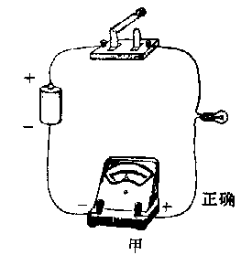
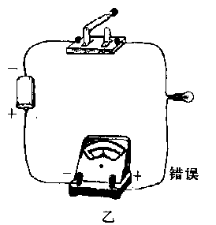
校正好的电流表就可以使用了，使用时
必须使电流从“十”接线柱流进电流表
从“一”接线柱流出电流表
√
×

Slide 16
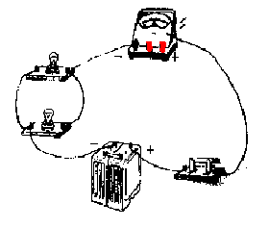
被测电流超过电流表的量程时，不仅测不出电流值，
电流表的指针还会被打弯，甚至烧杯电流表．
在不能预先估计被测电流大小的情况下，
要先用电路的一个线头迅速试触电流表的接线柱，
看看指针的偏转是否在量程之内．
试触

Slide 17
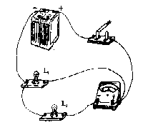
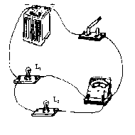
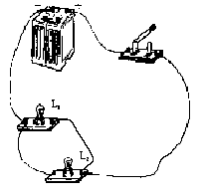
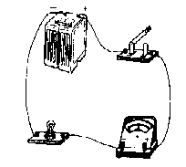
要测量某一部分电路中的电流，
必须把电流表串联在这部分电路里
测量L1支路
中电流时，
电流表的接法
测量通过小灯
泡的电流时
电流表的接法
测量L2支路
中电流时,
电流表的接法

Slide 18
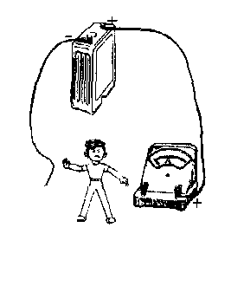
绝对不允许不经过用电器而把电流表直接接到电源的两极上，否则！
电流表将很快烧坏
×

Slide 19
总结以上内容可知电流表在使用时应遵守如下几条规则：
第一、电流必须从“+”接线柱流入，从“-”接线柱流出电流表。
第二、所测电流不要超过电流表的量程。（注意：如果预先不知道所测电流的大小，要用“试触法”试触选择合适的量程）
第三、电流表必须和被测用电器串联。
警告！！
任何情况下都不能使电流表直接连到电源的两极上。

Slide 20
练一练：
1、用电流表测出L₂的电流，下面各图中正确是
+
-
A
+
A
-
×
L₂
×
×
×
+
L₁
L₁
×
L₁
×
L₂
L₁
A
×
-
L₂
-
L₂
+
A
×
A
B
C
D
请说出各图的出错原因是什么？
A中测量的是L₁和L₂并联后的总电流。没有与被测用电器L₂串联。
C电流表连在电路中时，一方面没有与L₂串联测不出通过L₂的电流，
另一方面电流表直截与电源相连，容易使电流表烧坏。
D中电流表的正负接线柱接反了。（所以答案是B）。

Slide 21
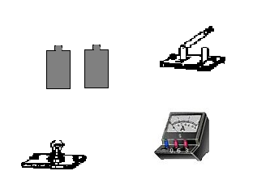
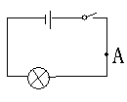
2、活动:测下列电路中A点处的电流
根据电路图连接实物，先用一节电池
池再用两节电池。
A点处的电流 I₁=____A
I₂=____A

Slide 22
三、怎样在电流表上读数
电流表的指针向右偏得越多，表示流过它的电流越大。
要正确、快速的读出电流表上的读数要做到如下几点：
（1）明确电流表的量程。即电流表的接线柱连的是0~0.6A还是0~3A的量程。
（2）确定电流表的分度值。如果用0~0.6A的量程,每个小格代表0.02A;如果用0~3A的量程,每个小格代表0.1A。
（3）接通电路后，看看表针向右总共偏过了多少个小格，这样就能快速、准确的知道电流多少了。

Slide 23
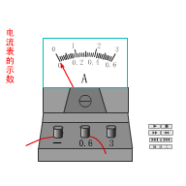
下面我们练习一下电流表的读数

Slide 24
练一练：
小明同学在练习用电流表测电流的实验中，记录了测量结果是2.1A，同桌的小锋发现他的测量结果与小明的测量结果相差较大，于是寻找电路原因，终于发现小明是以0.6A的来量程测量,而问题出在读数时却按3A的量程读数,则小明的实际测量值应为（ ）
A、2.1A B、0.42A C、2.12A D、0.6A
B

Slide 25
本节小结
1、电流和电流的单位 A
2、电流表的使用
检查指针是否指零
1．“十”、“一”接线性的接法要正确（使电流从“+”接线柱流入，从“-”接线柱流出）
2.被测电流不要超过电流表的量程
3、电流表应串联在被测电路中
4、绝对不允许将电流表直接接到电源的两极上

Slide 26
情景联想:
(1) 你认为实验用电流表有哪些缺点,并提出改进办法.
(2)通过本节学习,你最想提的问题是什么?

